Slide 1
Notas científicas
Alumna: Jimena Guadalupe Charles Hernández
Aprende en casa
2° Semana . 08-12 de marzo

Slide 2
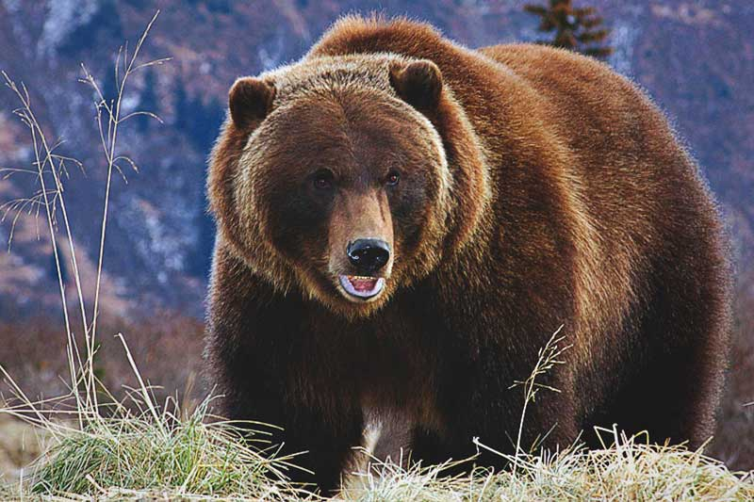
Semana del 08 al 12 de marzo
Actividad: ¿Quiénes viven en las cuevas?
Características del oso pardo:
El sobrecogedor oso pardo vive en los bosques y montañas septentrionales de Norteamérica, Europa y Asia. Es la especie de oso más extendida del planeta.
En otoño, un oso pardo puede comer hasta 40 kilogramos de comida al día, y antes de hibernar puede pesar el doble que en primavera.
A pesar de su enorme tamaño, los osos pardos son muy veloces, y se sabe que pueden alcanzar los 50 kilómetros por hora. Pueden ser peligrosos para los humanos, en especial si se les sorprende o si una persona se pone entre una osa y sus crías.
¿Qué es una cueva?
Es una cavidad subterránea o entre las rocas abiertas de manera natural o excavada por un animal o por el ser humano: una cueva constituye el hábitat de numerosos animales y plantas.
¿Qué es un hábitat?
Hábitat es un término que hace referencia al lugar que presenta las condiciones apropiadas para que viva un organismo, especie o comunidad animal o vegetal. Se trata, por lo tanto, del espacio en el cual una población biológica puede residir y reproducirse, de manera tal que asegure perpetuar su presencia en el planeta
Fuentes:
https://bit.ly/38x4jNk
www.ecured.cu/cueva
https://bit.ly/2OJ0fTc
Explicación para los niños:
Cuando nosotros admiramos diferentes paisajes podemos notar que existen espacios específicos en los que habitan los animales, generalmente se forman gracias a las montañas o a las rocas y se les llama cuevas, algunas de ellas tienen un cruce de agua en su interior, por su parte, el lugar en donde vive cualquier animal e incluso nosotros como seres humanos se les conoce hábitat, en esta ocasión platicaremos sobre el oso pardo, un animal enorme que vive en cuevas, montañas o bosques y que es capaz de comer hasta 40 kg de alimento al día.

Slide 3
Semana del 08 al 12 de marzo
Actividad: Así se dice en mi región.
¿Qué es un regionalismo lingüístico?
Se conocen como regionalismos lingüísticos todas aquellas palabras, giros o construcciones sintácticas que son propias de una región determinada. A veces, incluso, palabras que en una región significan una cosa, en otra pueden referirse a una completamente distinta.
A continuación, algunos ejemplos de regionalismos léxicos en la lengua española: Autobús: camión (México), guagua (Cuba), camioneta (Venezuela), ómnibus (Argentina). Dinero: guita (Argentina), pasta (España), lana (México), real (Venezuela). Trabajo: chamba (México), curro (España), laburo (Argentina).
Regionalismos en Saltillo, Coahuila:
+ Combi
+ Tina
+Yukis
+camachito
Fuentes:
https://bit.ly/3tdfUcj
Explicación para los niños:
Los regionalismos son palabras o expresiones que se utilizan en un lugar determinado, no se usan las mismas palabras en Saltillo, Coahuila, que en el sur de nuestro país, incluso en el mismo estado se encuentran diferencias, por ejemplo, en Piedras Negras, Coahuila, a los bolis se les conoce como almohaditas.
Es muy divertido e importante conocer el vocabulario de otros sitios, pues nos permite ampliar el nuestro y comunicarnos de mejor forma, el día de hoy conoceremos expresiones comunes en Hermosillo, Sonora y las vamos a comparar con las de nuestro municipio.

Slide 4
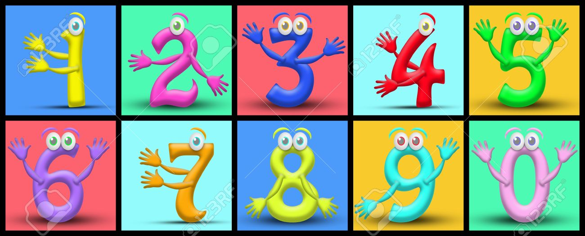
Semana del 08 al 12 de marzo
Actividad: Vamos a contar y a registrar.
¿Qué son los números?
Es todo signo o símbolo utilizado para designar cantidades, valores o entidades que se comportan como cantidades. Es la expresión de la relación existente entre la cantidad y la unidad.
Fuente:
https://bit.ly/30OZ2Nk
Explicación para los niños:
Los números representan cantidades que tienen un valor, podemos observarlos en nuestra vida cotidiana y son indispensables para desarrollarnos en la sociedad, por ejemplo cuando vamos al supermercado, contamos el dinero que tenemos disponible para comprar lo que necesitamos, en el salón de clases todos los días contamos cuántas niños y cuántos niños asistieron, registramos esa cantidad por medio de los números, o cuando tu mamá te pide ayuda para poner los platos en la mesa, tienes qué contar cuántos platos te solicitó y a qué número corresponde. Hay diferentes materiales que se pueden utilizar al contar, un ejemplo es su máquina de contar.

